Slide 1
CAMPAÑAS DE INMUNIZACIÓN FRENTE A VRS,COVID Y GRIPE
ARAGÓN 2023 - 2024
27 de septiembre de 2023

Slide 2
ÍNDICE
Inmunización frente a VRS
Campaña vacunación gripe/covid
Notes:
Hacer hincapié en que la campaña de VRS es una novedad. Es un anticuerpo monoclonal y además va a ser de administración tanto en atención primaria como en hospitales.
En relación con la gripe y covid, la campaña es la habitual pero como novedad destaca la inclusión de la vscunacion contra la gripe de la población infantil desde 6 meses a 4 años y 11 meses y ¿el grupo de fumadores?.

Slide 3
Inmunización frente a VRS

Slide 4
Inmunización frente a VRS
El virus respiratorio sincitial humano (VRS) es responsable de una carga de enfermedad elevada en la infancia.
Esta temporada se dispone de un Anticuerpo monoclonal frente a él: Nirsevimab (Beyfortus®)
Aragón sigue las Recomendaciones de utilización de nirsevimab frente a virus respiratorio sincitial para la temporada 2023-2024, aprobadas por la Comisión de Salud Pública el 12 de julio 2023
Notes:
El virus respiratorio sincitial humano (VRS) es responsable de una carga de enfermedad elevada en la infancia, tanto en los servicios de atención primaria como en los hospitales, incluyendo visitas a urgencias, ocupación de las plantas de hospitalización y de las unidades de cuidados intensivos pediátricas. VRS causa aproximadamente el 60-70% bronquiolitis.
Todos los menores de 2 años la adquieren en algún momento; Constituye la causa más frecuente de enfermedad respiratoria y hospitalización en menores de 1 año (más del 80% son menores de 6 meses).
Anualmente, el 10% de todos los menores de 1 año sufren una bronquiolitis, lo que resulta en una importante sobrecarga asistencial en los servicios de atención primaria y urgencias.
Alrededor del 1-2% de las bronquiolitis presentan suficiente gravedad como para requerir ingreso hospitalario y de éstas, alrededor de un 10% precisan atención en Unidades de Cuidados Intensivos (UCI), siendo la mayoría de estos casos en población infantil previamente sanas.

Slide 5
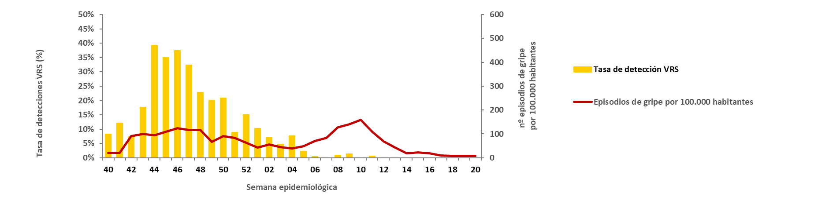
Situación epidemiológica
Porcentaje de detecciones de VRS(HUMS) y número de episodios de gripe en OMI-AP por 100.000 habitantes. Temporada 2022-2023
Notes:
En la gráfica se muestra la tasa de detección de VRS en el Hospital Universitario Miguel Servet que se notifica semanalmente como parte de la vigilancia de la Infección Respiratoria Aguda (SIVIRA) así como la incidencia semanal de gripe que se obtiene de OMI-AP.
La estacionalidad y la mayor afectación en los niños y niñas de menor edad hace que las incidencias de hospitalización más altas se produzcan en los nacidos en otoño-invierno.

Slide 6
Inmunización frente a VRS
El Departamento de Sanidad de Aragón ha adquirido 10.500 dosis para la temporada 2023-2024, lo que ha supuesto un esfuerzo organizativo y presupuestario importante.
La cobertura potencialmente esperable pensamos que será elevada, siendo nuestro objetivo alcanzar el 98% de la población diana.
Notes:
El Departamento de Sanidad de Aragón ha adquirido 10500 dosis para la temporada 2023-2024, lo que ha supuesto un esfuerzo organizativo y presupuestario importante, con el que esperamos conseguir una inversión en salud importante al minimizar las complicación es producidas por el VRS

Slide 7
Principales características campaña VRS 23-24
¿Quién lo recibe?
1. Menores de 6 meses al inicio o durante la temporada de VRS:
  Nacidos a partir del 1 abril de 2023 y hasta el 31 de marzo de 2024.
  Se priorizará la inmunización de los nacidos durante la temporada de invierno y los nacidos previamente se inmunizarán lo antes posible (mes de octubre).

Slide 8
Principales características campaña VRS 23-24
Población infantil con alto riesgo de enfermedad grave por VRS:
    a. Prematuros de menos de 35 semanas.
    b. Pacientes con cardiopatías congénitas con afectación hemodinámica significativa.
    c. Pacientes con displasia broncopulmonar y
    d. Pacientes con otras patologías de base que suponen un gran riesgo para padecer bronquiolitis grave por VRS
Notes:
a.Prematuros de menos de 35 semanas. Una sola dosis antes de cumplir 12 meses de edad
b. Pacientes con cardiopatías congénitas con afectación hemodinámica significativa.
c. Pacientes con displasia broncopulmonar y
d. Pacientes con otras patologías de base que suponen un gran riesgo para padecer bronquiolitis grave por VRS (lactantes con displasia broncopulmonar, con cardiopatía congénita con alteración hemodinámica significativa (los que reciban tratamiento por insuficiencia cardiaca congestiva, aquellos con hipertensión pulmonar moderada o grave y niños con cardiopatía cianótica), con inmunodepresión grave por procesos oncohematológicos, inmunodeficiencias primarias (sobre todo combinadas y agammaglobulinemia congénita), infección por VIH confirmada, y en tratamiento con inmunosupresores de forma continuada, con trastornos congénitos del metabolismo, con enfermedades neuromusculares, enfermedades pulmonares o malformaciones de las vías respiratorias que dificulten la capacidad de eliminar secreciones de vías respiratorias altas, con síndromes genéticos que conlleven trastornos de la inmunidad (como en síndrome de Down) o problemas respiratorios relevantes (como la fibrosis quística) y lactantes en cuidados paliativos.
Pacientes b, c y d se administrará dosis antes de cada temporada de VRS antes de cumplir los 24 meses de edad en el momento de recibir la inmunización.

Slide 9
Principales características campaña VRS 23-24
¿Cómo y dónde?
  Los menores de 6 meses (nacidos a partir del 1 abril de 2023 y hasta el 30 de septiembre de 2023): en su centro de salud o de vacunación privado. Captación activa.
  Los nacidos durante la temporada (a partir del mes de octubre): en el centro hospitalario al nacimiento.
  Niños con alto riesgo: van a ser captados activamente por los servicios de neonatología.

Slide 10
Principales características campaña VRS 23-24
¿Cuándo?
Llegada de Beyfortus: días 26-27 de septiembre en centros de salud, hospitalarios y Subdirecciones Provinciales de Salud Pública.
A centros privados distribución desde Subdirecciones provinciales.
Presentación 50mg para < 5kg y 100mg para ≥5kg
INICIO INMUNIZACIÓN 1 - 2 DE OCTUBRE
¿Se registra?
Sistema sanitario público: Historia clínica electrónica y OMI-AP
Sistema sanitario privado: dispondrán de aplicativo web.

Slide 11
Vacunación frente a GRIPE/COVID

Slide 12
Objetivos de la campaña de vacunación frente a gripe/Covid
El objetivo fundamental es proteger frente a la gripe a las personas con mayor probabilidad de complicaciones por razones de edad o por presentar patologías previas.
Objetivos específicos:
Disminuir la morbi-mortalidad por gripe en Aragón.
Obtener una cobertura de vacunación en la población de 60 y más años de edad y trabajadores sanitarios del 75% o superior.
Notes:
Como años anteriores, son los mismos objetivos. (en la diapo no están todos los objetivos)
Hacer hincapié en los trabajadores sanitarios. Es fundamental que se vacunen para dar ejemplo y para disminuir transmisión.
Las coberturas en sanitarios siempre son bajas

Slide 13
Temporada gripal 2022-2023
La incidencia acumulada de gripe en la temporada 2022-2023, según la información obtenida a través del sistema OMI-AP, ha sido de 2.080,3 casos por 100.000 habitantes.
Se superó el umbral epidémico en la semana 42 de 2022, se mantuvo ligeramente por encima del umbral hasta la semana 52 de 2022 y, tras cinco semanas por debajo, nuevamente se superó el umbral entre las semanas 6 y 11 de 2023.
Sistema de Información Microbiológica (SIM) se identificaron 1.038 detecciones de virus de gripe no centinela, 80% tipo A [40,3 % A(H3), 9,5% A(H1N1)pdm09 y 50,2% ANS] y 20% tipo B.
Notes:
La incidencia estimada de gripe se obtiene de las consultas atendidas por gripe en atención primaria y son clasificadas con el código CIAP R-80, es una vigilancia sindrómica.
En la semana 42 de 2022, a mitad de octubre se superó el umbral, permaneciendo en valores cercanos al mismo hasta la semana 12 de 2023, un total de 20 semanas, el pico de incidencia se alcanzó en la semana 10 de 2023, marzo, alcanzando una incidencia de 158,2 casos por 100.000 habitantes.
La incidencia acumulada para la temporada (de la semana 40/2022 a la 20/2023) fue de 2.080,3 casos por 100.000 habitantes

Slide 14
Cuadro-resumen temporadas gripales
Fuente: OMI-AP
Notes:
La incidencia acumulada para la temporada 2022-2023 se aproximó por primera vez a valores previos a la pandemia de SARS CoV2.
Predominó la circulación de virus de gripe A, aunque también hubo circulación de gripe B.

Slide 15
Datos vacunación gripe campaña 2022-2023
Se registraron como administradas 327.500 dosis.
Este número fue ligeramente superior a las registradas en la temporada anterior
      60-64 años: 36 %
      65-74 años: 64,43%
      >74 años: 80,65%
      Sanitarios: 43%
Fuente: Servicio Aragonés de Salud, D.G. de Asistencia Sanitaria y S. Prevención Riesgos Laborales
Notes:
Mayores 65: 212.000 (74,3%) en mayores de 80 años cobertura cerca del 90%
60-64 años: 32.000 (36%)
Menores 60 años: 83.500

Slide 16
Población diana para vacunación frente a GRIPE y COVID (I)
Por el mayor riesgo de complicaciones o cuadros graves:
  Personas de 60 años o más.
  Personas de 5 años o más, internas en residencias de mayores y centros de discapacidad, así como otras personas institucionalizadas de manera prolongada y residentes en instituciones cerradas.
  Personas menores de 60 años de edad con condiciones de riesgo.
Notes:
Personas menores de 60 años de edad con las siguientes condiciones de riesgo:
▪ diabetes mellitus y síndrome de Cushing
▪ obesidad mórbida (índice de masa corporal ≥40 en adultos, ≥35 en adolescentes o ≥3 DS en la infancia)
▪ enfermedades crónicas cardiovasculares, neurológicas o respiratorias, incluyendo displasia bronco-pulmonar, fibrosis quística y asma
▪ enfermedad renal crónica y síndrome nefrótico
▪ hemoglobinopatías y anemias o hemofilia, otros trastornos de la coagulación y trastornos hemorrágicos crónicos, así como receptores de hemoderivados y transfusiones múltiples
▪ asplenia o disfunción esplénica grave
▪ enfermedad hepática crónica, incluyendo alcoholismo crónico
▪ enfermedades neuromusculares graves
▪ inmunosupresión (incluyendo las inmunodeficiencias primarias y la originada por la infección por VIH o por fármacos , así como en los receptores de trasplantes1 y déficit de complemento)
▪ cáncer y hemopatías malignas
▪ fístula de líquido cefalorraquídeo e implante coclear o en espera del mismo
▪ enfermedad celíaca
▪ enfermedad inflamatoria crónica
▪ trastornos y enfermedades que conllevan disfunción cognitiva: síndrome de Down, demencias y otras

Slide 17
Población diana para vacunación frente a GRIPE y COVID (II)
  Embarazadas en cualquier trimestre de gestación y mujeres durante el puerperio (hasta los 6 meses tras el parto y que no se hayan vacunado durante el embarazo).
  Personas convivientes con aquellas que tienen alto grado de inmunosupresión
Notes:
Hacer hincapié en que convivientes son convivientes, no que van a visitar a un mayor o un inmunodeprimido

Slide 18
Población diana para vacunación frente a GRIPE y COVID (III)
  B. Para reducir el impacto y el mantenimiento de servicios críticos y esenciales a la comunidad:
  6. Personal de centros sanitarios y sociosanitarios públicos y privados.
  7. Personas que trabajan en servicios públicos esenciales, con especial énfasis en los siguientes subgrupos:
  Fuerzas y cuerpos de seguridad del Estado, con dependencia nacional, autonómica o local
  Bomberos.
  Servicios de protección civil.
Notes:
Personal de centros sanitarios y sociosanitarios públicos y privados (tanto sanitarios como no sanitarios, excepto estudiantes en los que solo se recomienda vacunación frente a la gripe).

Slide 19
Población diana para vacunación frente a GRIPE
  Personas de 5 a 59 años de edad que presentan un mayor riesgo de complicaciones derivadas de la gripe:
      Personas de 5-18 años de edad que reciben tratamiento prolongado con ácido acetilsalicílico, por la posibilidad de desarrollar un síndrome de Reye tras la gripe.
      Personas fumadoras.
  Estudiantes en prácticas en centros sanitarios y sociosanitarios.
  Personas con exposición laboral directa a animales o a sus secreciones en granjas o explotaciones avícolas, porcinas o de visones o a fauna silvestre (aves, jabalíes o mustélidos)
  Población infantil entre 6-59 meses de edad.

Slide 20
Principales características de la campaña de vacunación Gripe/Covid 23-24
¿Cuándo?
Se seguirá un cronograma escalonado para:
para optimizar la secuencia de vacunación de la población de mayor a menor riesgo y/o exposición
adaptarse al calendario de disponibilidad de las vacunas
simultanear la vacunación: en las personas de 60 o más años (se vacunará a la vez frente a la gripe y a Covid)
Se comenzará:
  con residencias, personal sanitario y sociosanitario relacionado con las mismas
  y población infantil

Slide 21
Cronograma de la campaña de vacunación
Gripe / Covid 2023-2024
FECHA PREVISTA | POBLACIÓN A VACUNAR
Semana 26 septiembre | Llegada de vacunas gripe y covid a centros de Salud y hospitalarios
2 de octubre | Residencias de mayores y personal sanitario y sociosanitario. Población infantil.
16 de octubre | Se iniciará vacunación población general pero empezando por grupos priorizados.
Progresivamente y a partir de esta fecha se irán abriendo agendas en salud informa: diferentes grupos etarios dentro de los mayores de 60 años y menores de 60 años con factores de riesgo.

Slide 22
Principales características de la campaña de vacunación gripe/covid 23-24
Se utilizará la autocita como procedimiento principal de citación, a través de la aplicación de Saludinforma
Existen dosis de vacuna antigripal en el canal privado, por lo que las vacunas adquiridas por el Departamento de Sanidad se aplicarán en el Servicio Aragonés de Salud y, en general, se aplicarán a los usuarios del sistema público de salud.
Las vacunas frente a Covid son proporcionadas por el Departamento a todos los centros públicos y privados.

Slide 23
Tipos de vacuna temporada 2023-2024
La composición de la vacuna antigripal para la temporada 2023/2024 está establecida por la Organización Mundial de la Salud.
La composición de la vacuna Covid es la recomendada por la EMA.
Número de dosis de vacuna de gripe adquiridas por el Departamento de Sanidad:
380.000 dosis + 14.000 dosis de vacuna inhalada
Adquisición mediante compra centralizada del Ministerio de Sanidad junto con CC.AA.: Aragón, Baleares, Cantabria, Castilla y León, Extremadura, Madrid, Murcia, Navarra, La Rioja, Ceuta y Melilla.
Fuente: Servicio Aragonés de Salud, D.G. de Salud Pública

Slide 24
Tipos de vacuna de gripe/Covid temporada 2023-2024
Vacuna Fluenz Tetra (suspensión para pulverización nasal) de AstraZeneca (viva atenuada): para población de 24-59 meses. 14.000 dosis.
Vacuna Influvac Tetra de Viatris (de cultivo de huevo): para población menor de 65 años. 135.000 dosis.
Vacuna Flucelvax Tetra de Sequirus (cultivo celular): para población entre 65 años y 84 años. 195.000 dosis.
Vacuna Efluelda de Sanofi (alta carga antigénica): para población en centros residenciales y población de 85 y más años. 50.000 dosis.
Vacuna Comirnaty de Pfizer, incorpora la subvariante XBB 1.5. Entregas progresivas en la temporada.

Slide 25
RESUMEN PRINCIPALES NOVEDADES
Se inicia una campaña completamente nueva: NIRSEVIMAB frente al VRS en lactantes.
Se incluyen a los menores en las campañas de gripe (6 a 59 meses)
Estas dos iniciativas suponen una inversión presupuestaria de aproximadamente 2,6 millones de euros
Dentro de la campaña habitual de gripe y Covid también se ha hecho un esfuerzo ampliando a los mayores de 85 años en la inmunización con vacuna de alta carga y a los mayores 60 años en la recomendación de vacunación

Slide 26
Actividades fomento inmunización
Actividades de captación activa complementarias a la autocita
Difusión de video para la promoción de la inmunización frente a VRS en redes sociales
Campaña publicitaria del Gobierno de Aragón para el fomento de la vacunación. Materiales gráficos

Slide 27
Materiales gráficos

Slide 29

Materiales gráficos

Slide 30
Muchas gracias por
su atención

Slide 31
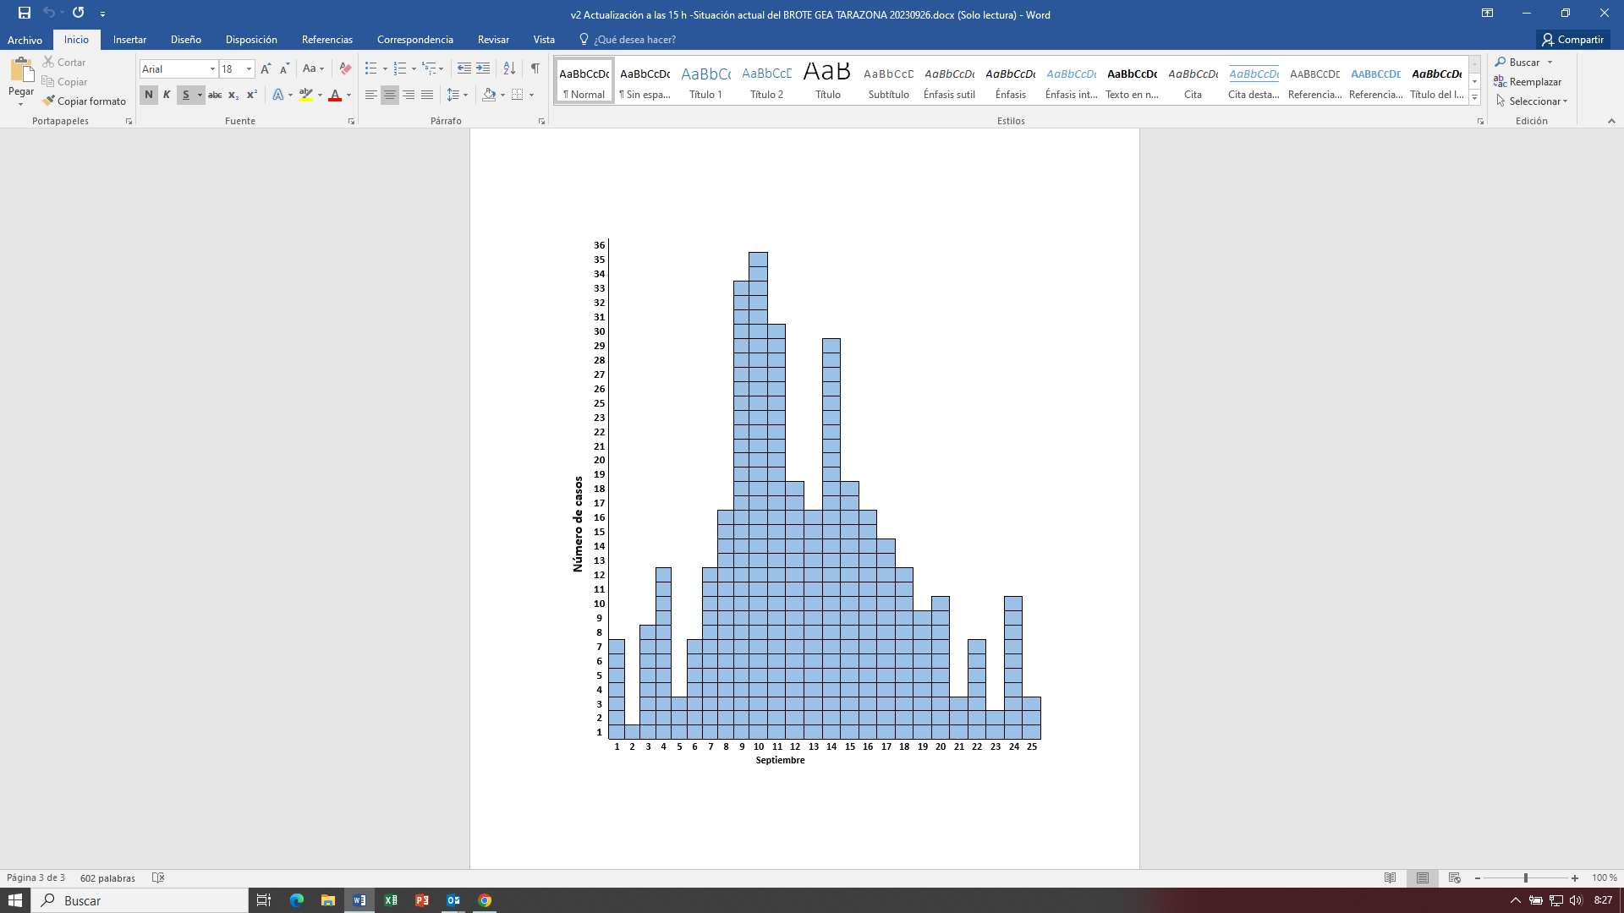
Número de casos de Gastroenteritis aguda en Tarazona, por fecha de inicio de síntomas

